Slide 2
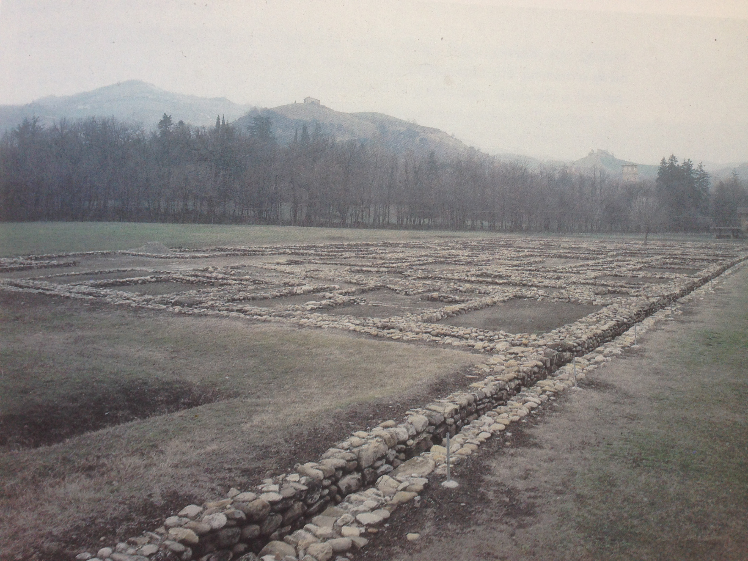

Slide 3
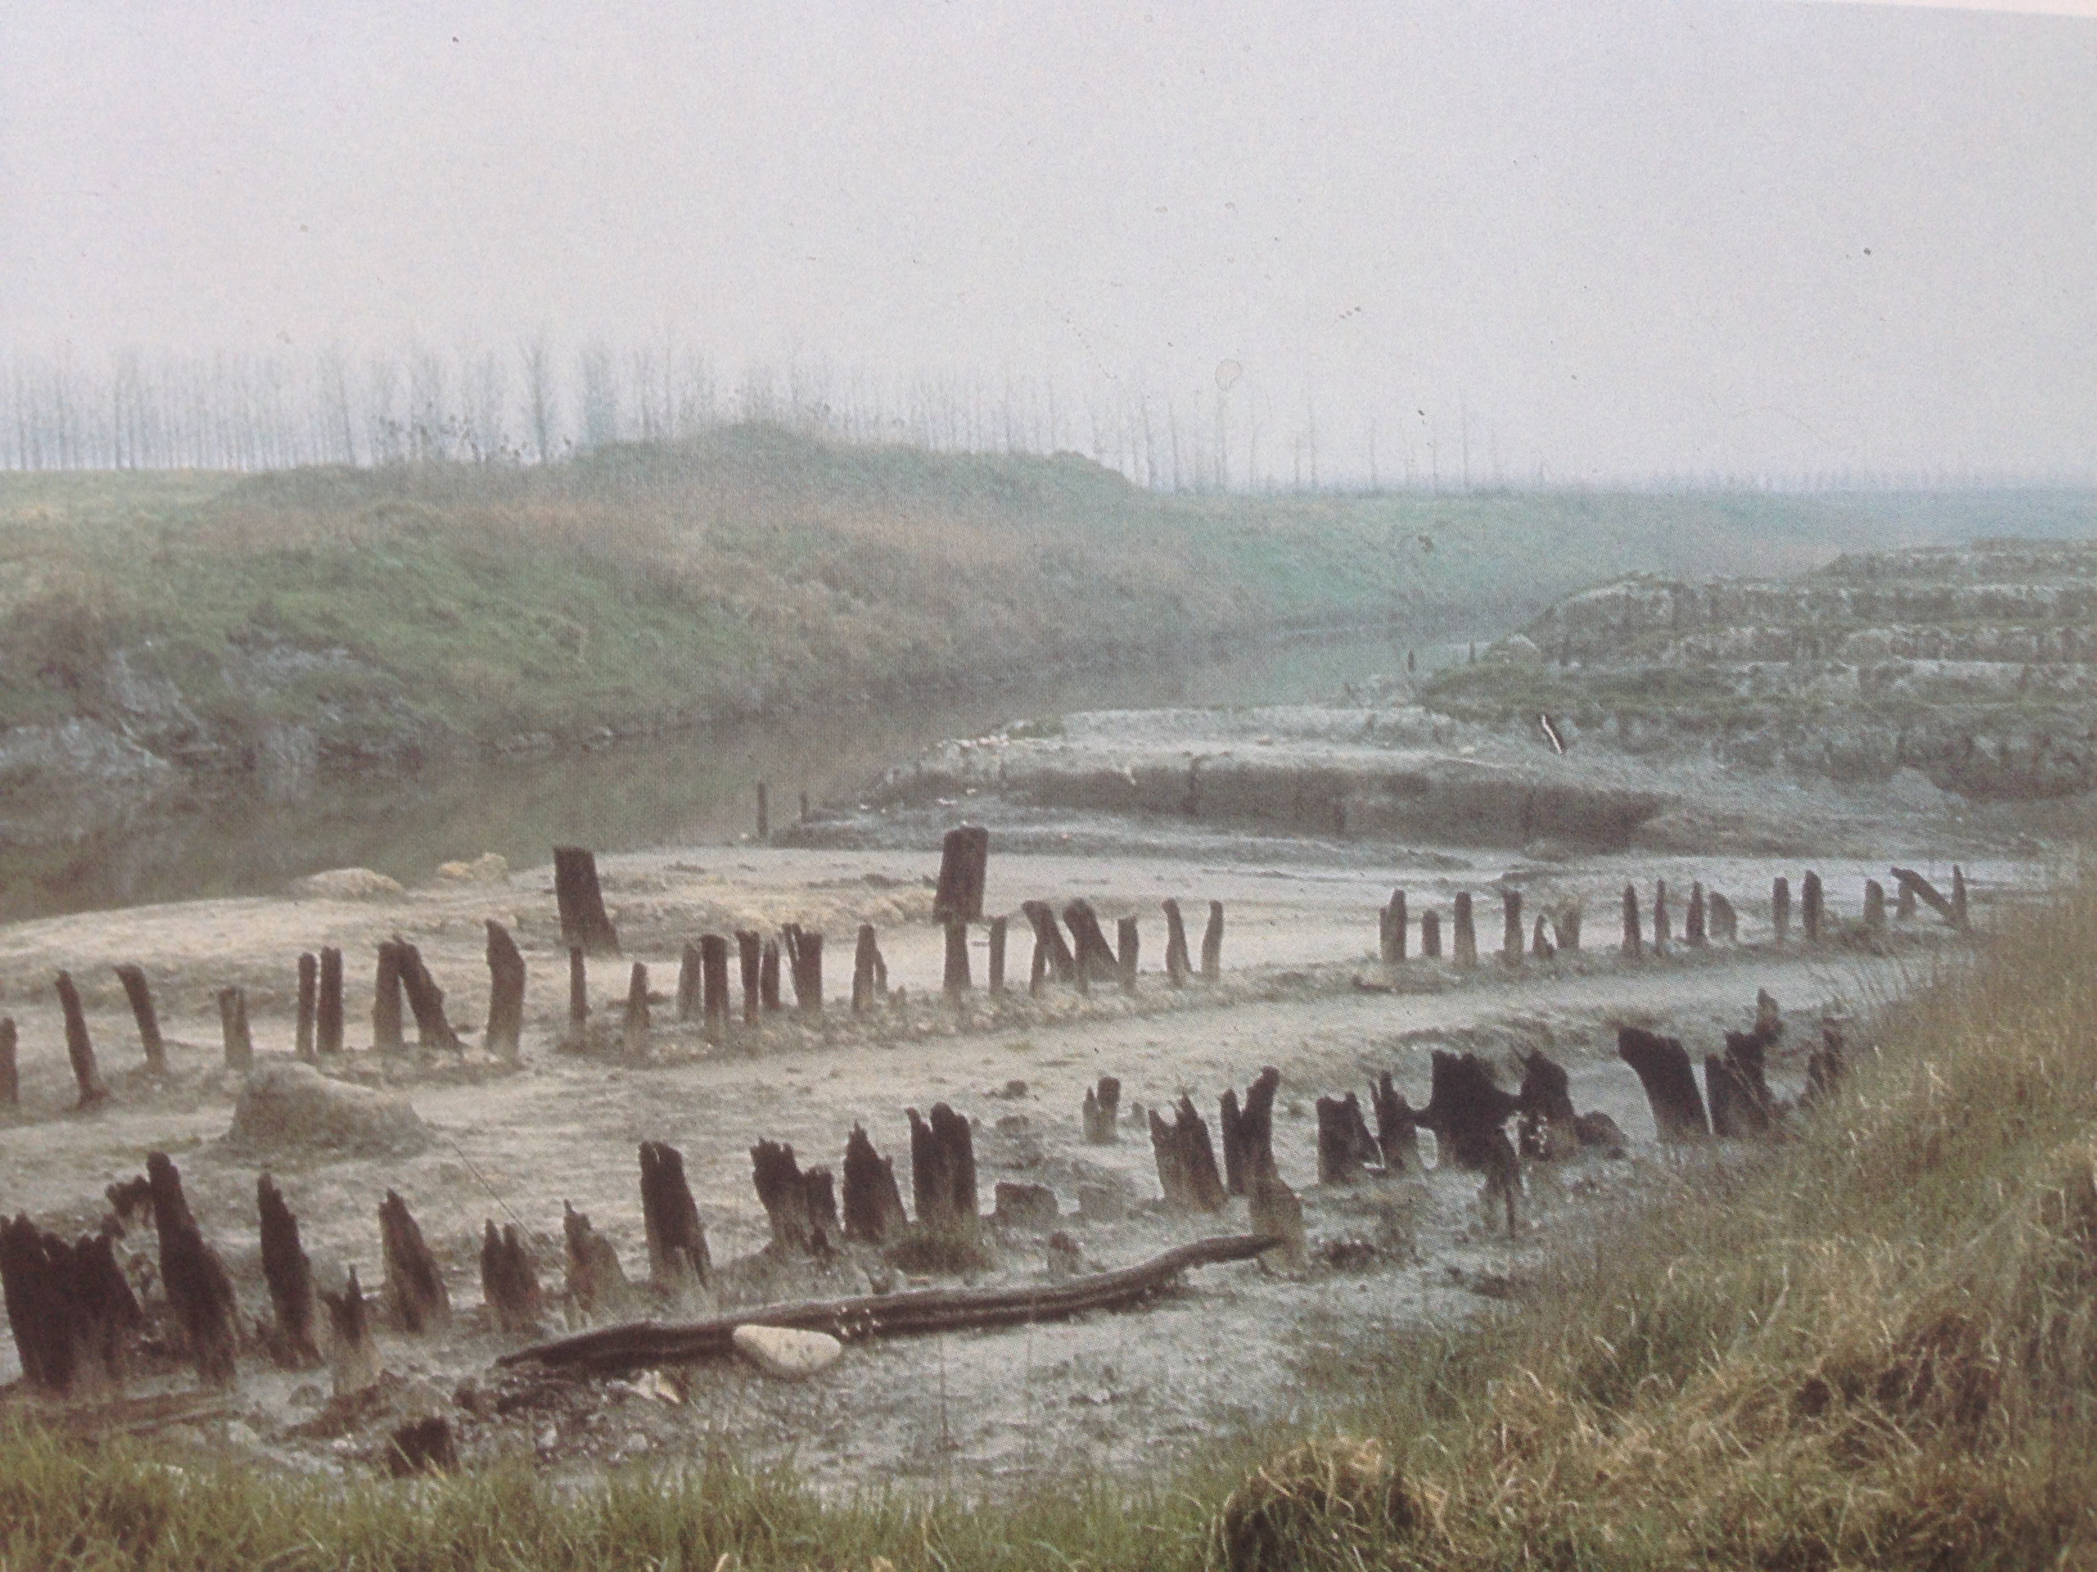
Spina

Slide 4
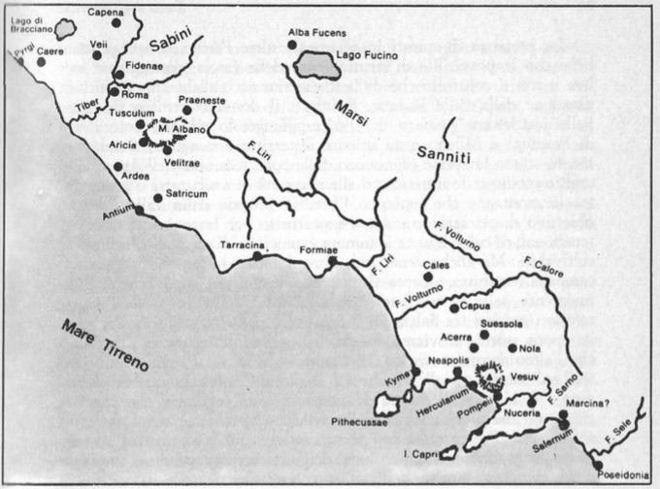

Slide 5
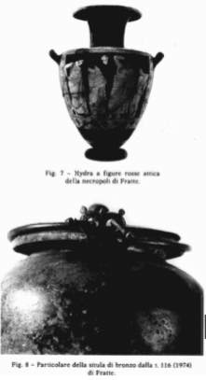
A. Maiuri, Una necropoli arcaica presso Salerno e tracce dell'espansione etrusca
nell'agro picentino, in Studi Etruschi, 3, 1929, p. 91-101
L. Tomay, ‘Per una definizione delle aree sacre di Fratte, nuovi documenti fittili dall’abitato’, in Apollo 18, 2002, 3-22.

Slide 6
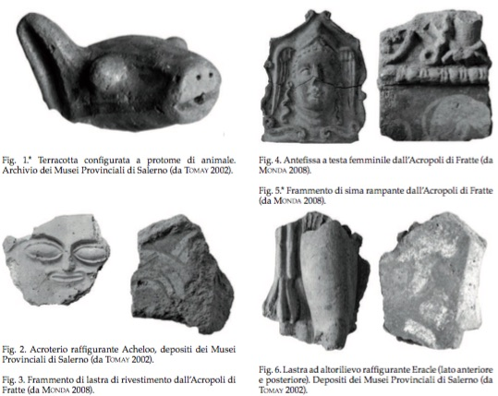

Slide 7
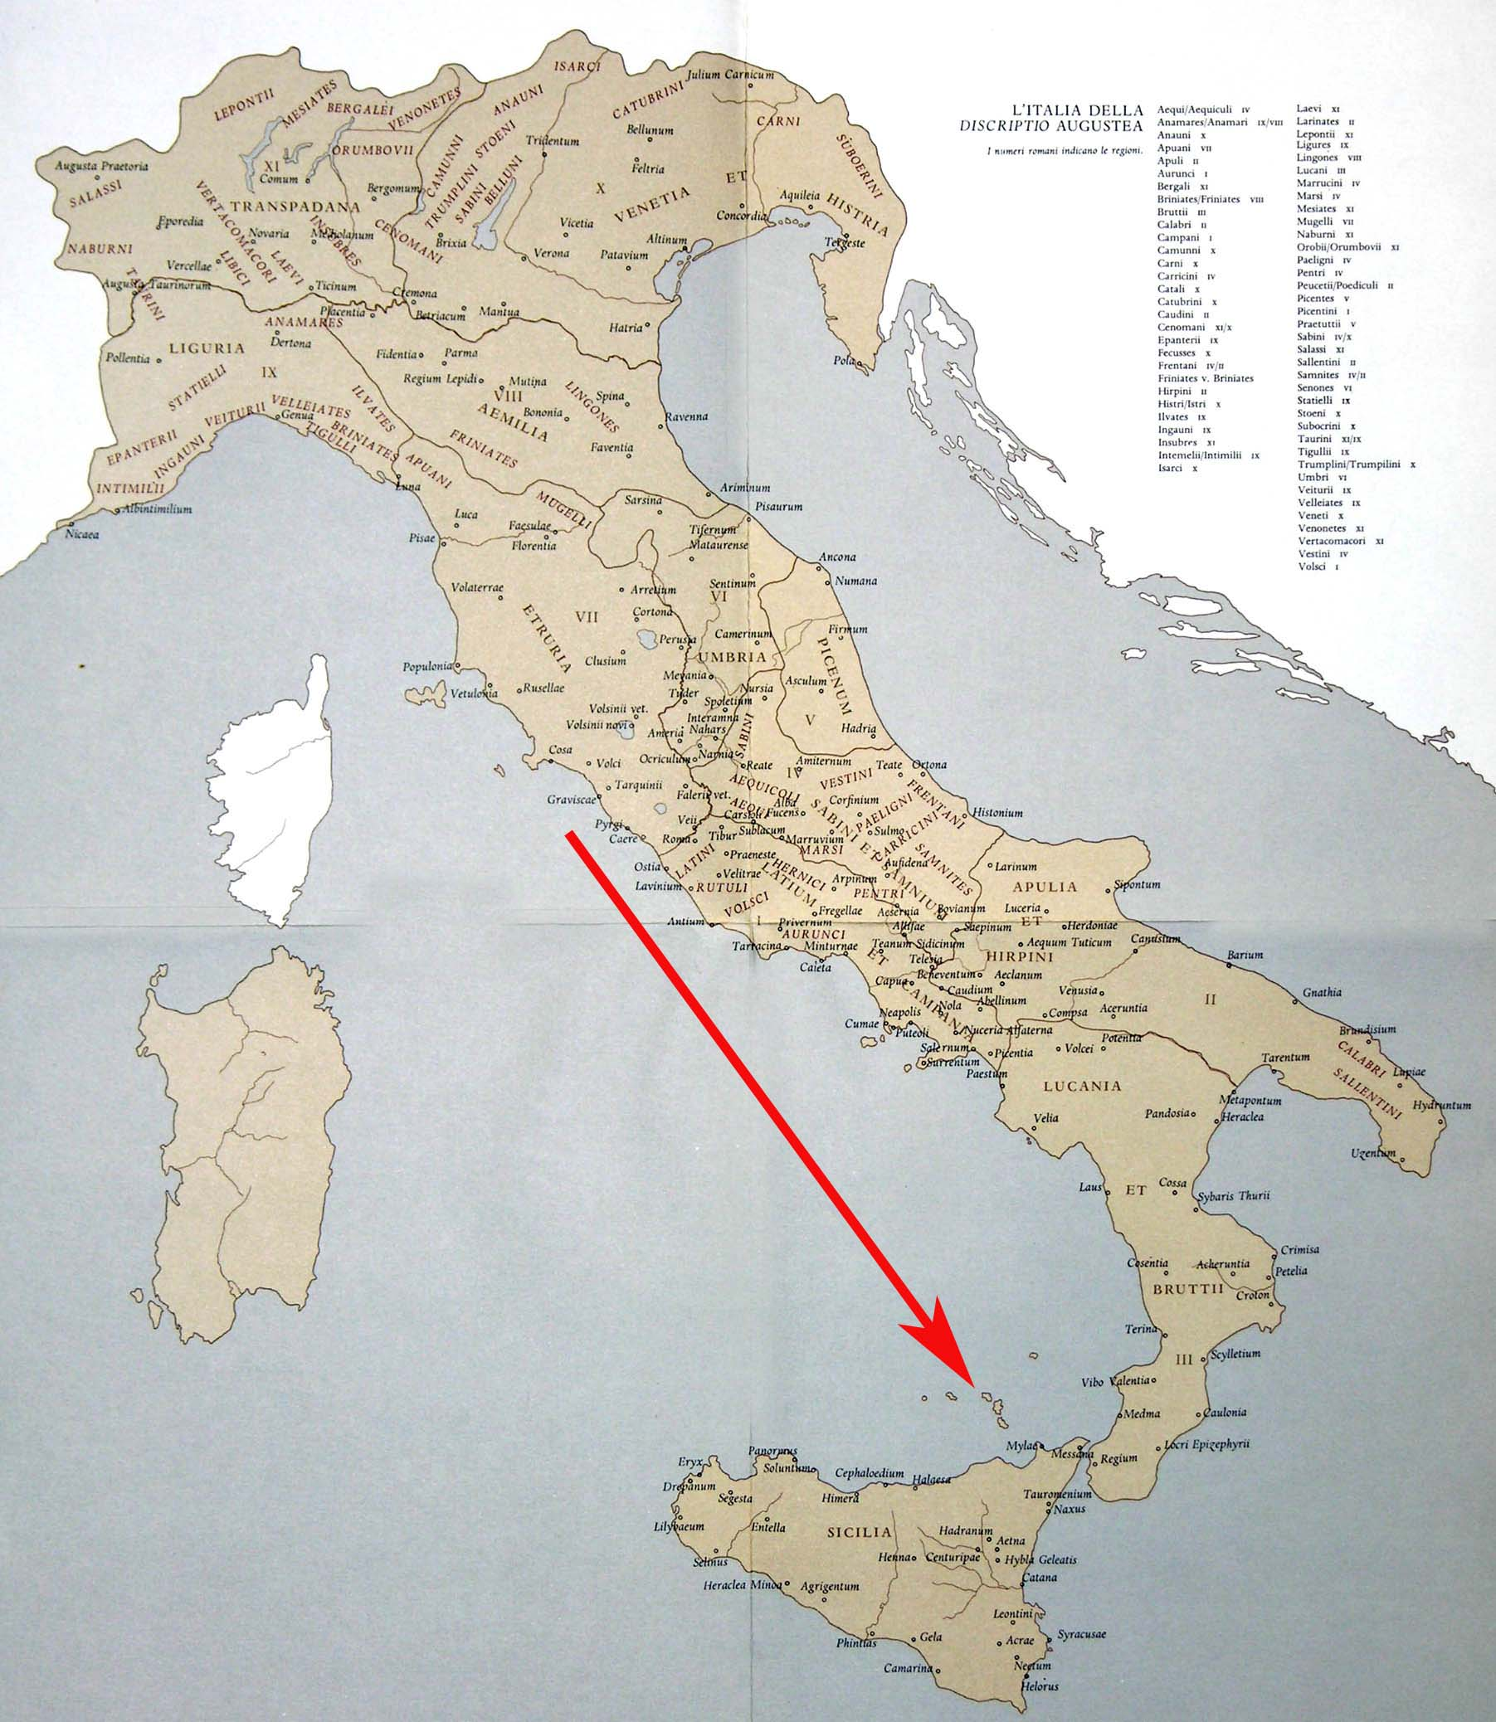
Lipara

Slide 8
Callim. Aitia fr. 93 Pfeiffer:
οἰκήσας Λιπά[ρ
της ω. Τυ[ρσην
Ovid., Ibis 465-6:
Victima vel Phoebo sacras macteris ad aras,
quam tulit a saevo Theudotus hoste necem.
Come vittima saresti ucciso sulle are sacre,
Teodoto, che ottenesti questa morte da parte di un nemico crudele.

Slide 9
Schol. in Ov., Ibin, cit.
Tyrrheni (codd.: Terpeni) obsidentes Liparium castrum promiserunt Apolloni, si faceret eos victores, fortissimum Liparensium ei sacrificare. Habita autem victoria, promissum reddiderunt immolantes ei quendam nomine Theodotum.
I Tirreni che assediavano la rocca dei Liparesi promisero ad Apollo che, se avesse dato loro la vittoria, gli avrebbero sacrificato il più forte dei Liparesi. E difatti, dopo la vittoria, gli offrirono, come promesso, e gli sacrificarono un tale di nome Teodoto.

Slide 10
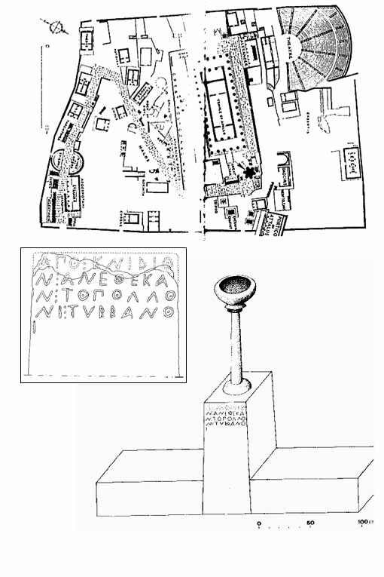
Donario degli Etruschi a Delfi

Slide 11
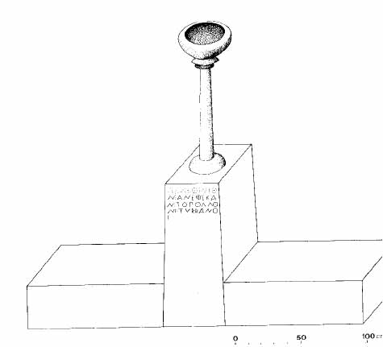
Donario degli Etruschi a Delfi (da Colonna)

Slide 12
Donario degli Etruschi a Delfi (da Colonna)

Slide 13
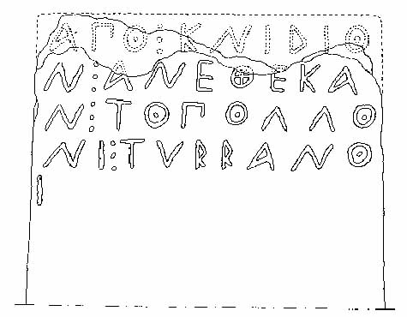
Cippo degli Etruschi a Delfi

Slide 14
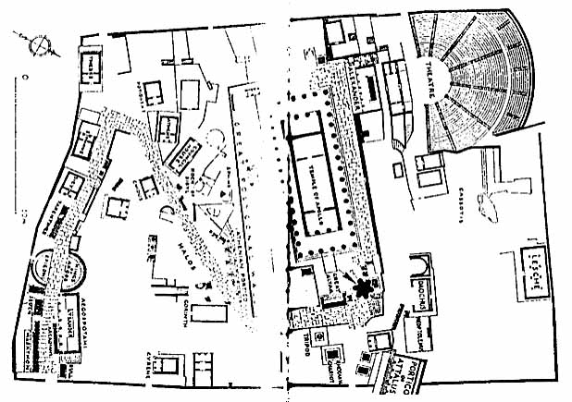
Luogo approssimativo del rinvenimento del donario degli Etruschi

Slide 15
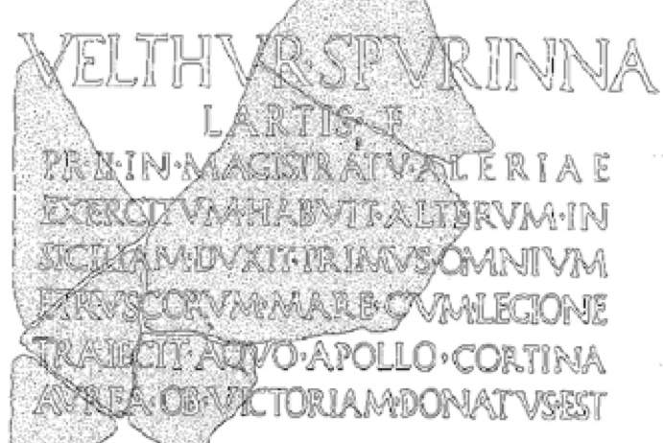
M.Torelli, Elogia Tarquiniensia, Roma 1975, pp.30-38:

Slide 16
V[elthu]r Spur[inna]
[L]artis f(ilius)
pr(aetor) II [in] magistratu A[leriae]
exercitum habuit alte[rum in]
Siciliam duxit primus [omnium]
Etruscorum mare c[um legione]
traiecit a qu[o Apollo cortina]
aurea ob vi[ctoriam donatus est]
Velthur Spurinna, figlio di Larth, pretore per la seconda volta, mentre era in carica, guidò un esercito ad Aleria e, per primo fra gli Etruschi, ne guidò un altro in Sicilia passando il mare con una legione, per cui donò un bacile d’oro ad Apollo per la sua vittoria.

Slide 17
Strab. VI.1.5: Segue poi il promontorio Skyllaion... Anassilao, tiranno di Reggio, lo fortificò contro i Tirreni, facendone una stazione navale; impedì così che i pirati attraversassero lo Stretto.

Slide 18
La fine dell’espansionismo etrusco

Slide 19
Battaglia navale vinta a Cuma da Gerone di Siracusa sugli Etruschi.
474 a.C.

Slide 20
DIODORO XI.51.1-2
Sotto l'arconte Acestoride ad Atene e sotto i consoli romani Cesone Fabio e Tito Verginio Ierone, re dei Siracusani, giunti a lui ambasciatori da Cuma d'Italia a chiedergli aiuto, visto che erano attaccati dai Tirreni che avevano il controllo del mare, egli si alleò con loro e mandò un numero adeguato di triremi. I comandanti delle navi giunsero a Cuma e combatterono insieme con gli abitanti del luogo contro i Tirreni. Ne distrussero molte navi, vinsero una grande battaglia navale, piegarono la superbia dei Tirreni, liberarono i Cumani dalla paura e fecero ritorno a Siracusa.

Slide 21
Pindaro, Pitica I 123-132
Consenti, Cronide, te ne prego, che il Fenicio rimanga chieto e taccia l'Alalà tirrenico, dopo che vide a Cuma la tracotanza volta per le navi in pianto, e quale il danno fu sotto i colpi del re siracusano, che dalle navi rapide gettò tutti quei giovani in mare, trasse l'Ellade dal peso della schiavitù.

Slide 22
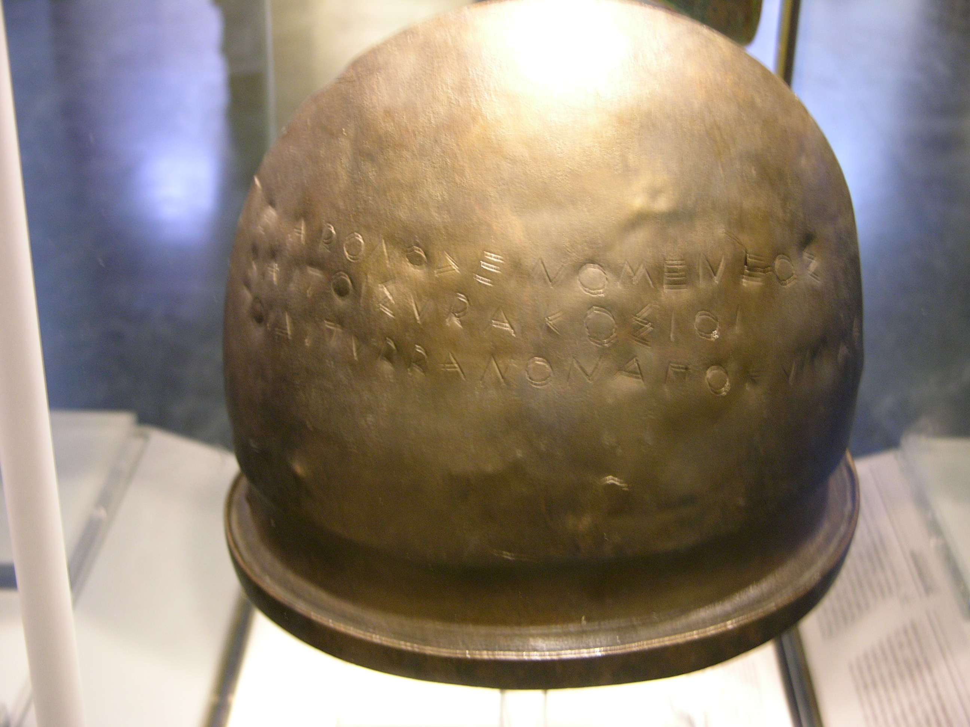
Elmo tipo Negau da Olimpia

Slide 23
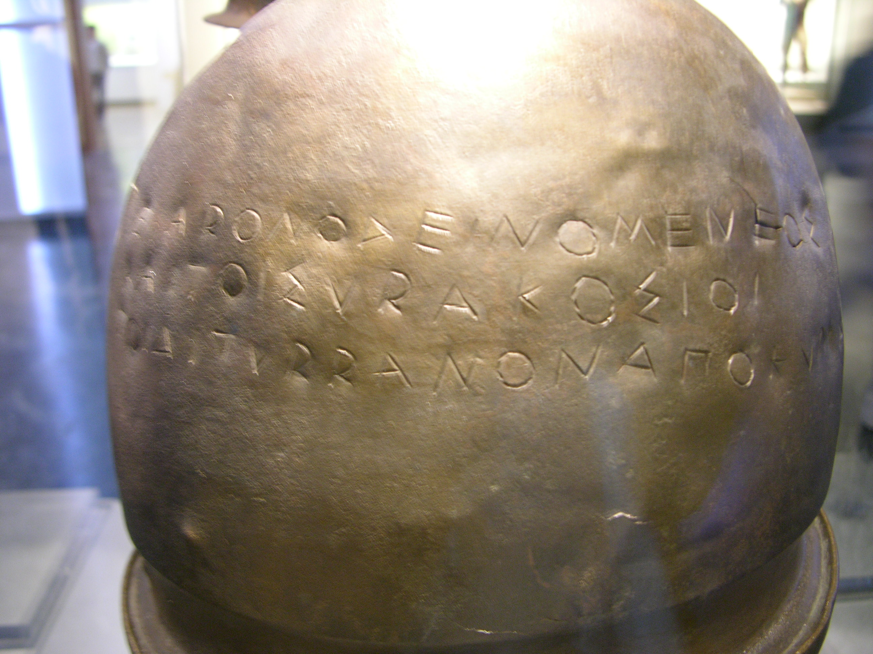
Iscrizione sullo stesso elmo

Slide 24
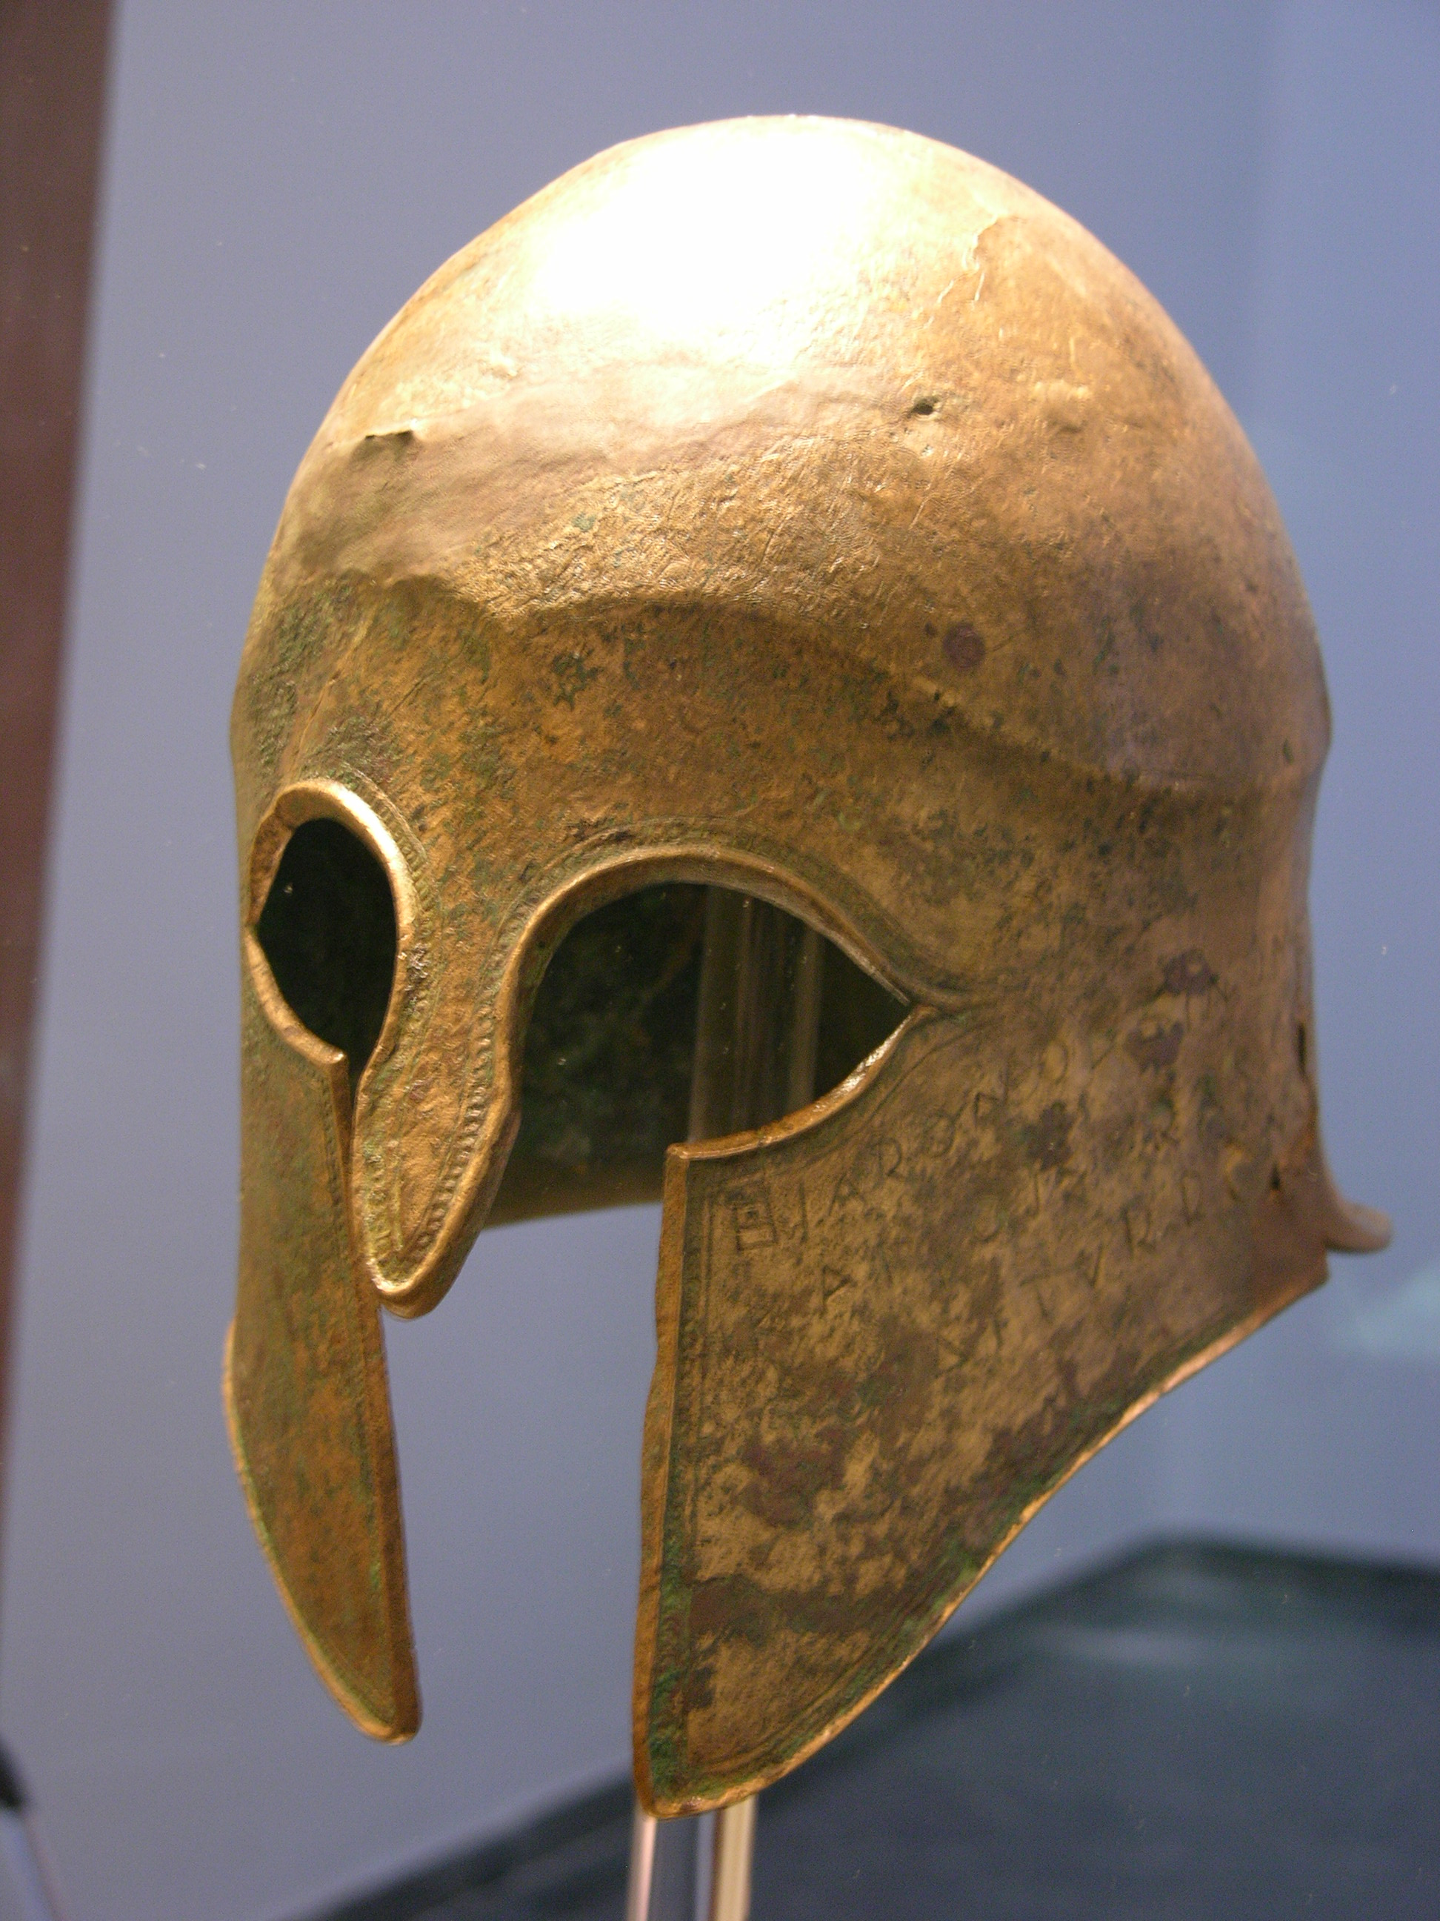
Elmo da Olimpia

Slide 25
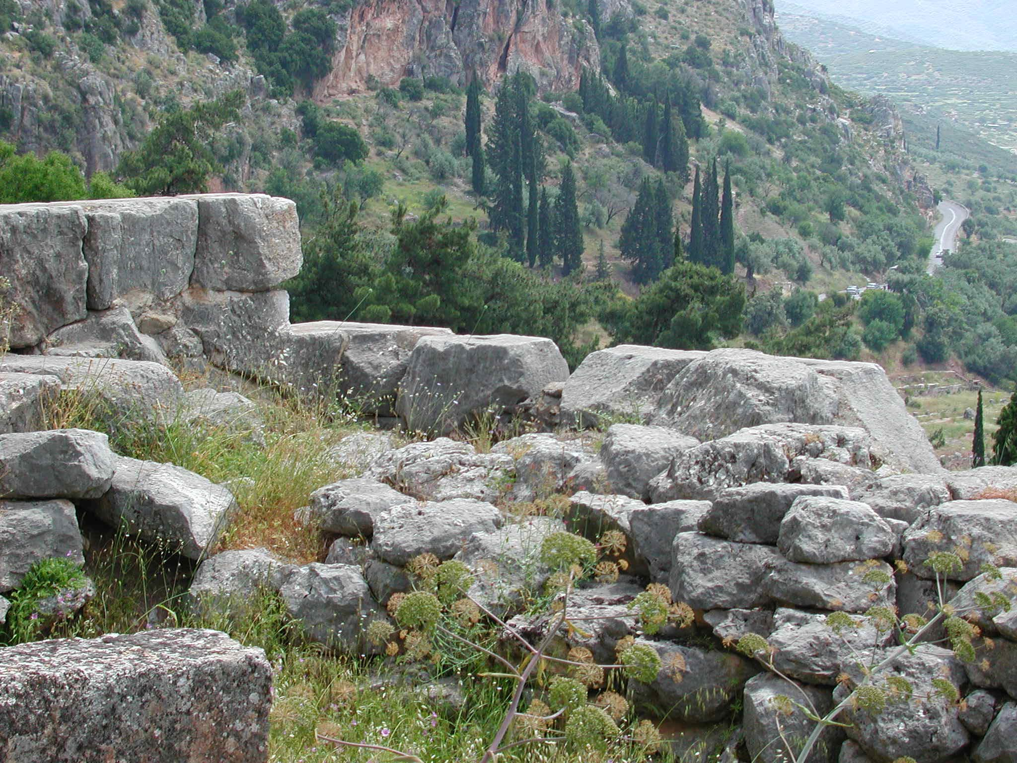
Delfi. Base del donario dei Liparesi

Slide 26
Conseguenza della sconfitta etrusca:
Rifondazione di Napoli.
Strabone V.4.7
Dopo Dicearchia, c'è Neapolis, città dei Cumani; (più tardi ricevette anche una colonia calcidese e alcuni coloni da Pitecusa e da Atene, e per questo fu chiamata Neapolis). Viene indicata sul posto la tomba di una delle Sirene, Partenope, e vi si tiene un agone ginnico, secondo un antico oracolo.

Slide 27
Nuovi costumi funerari nell’Italia centrale tirrenica

Slide 28
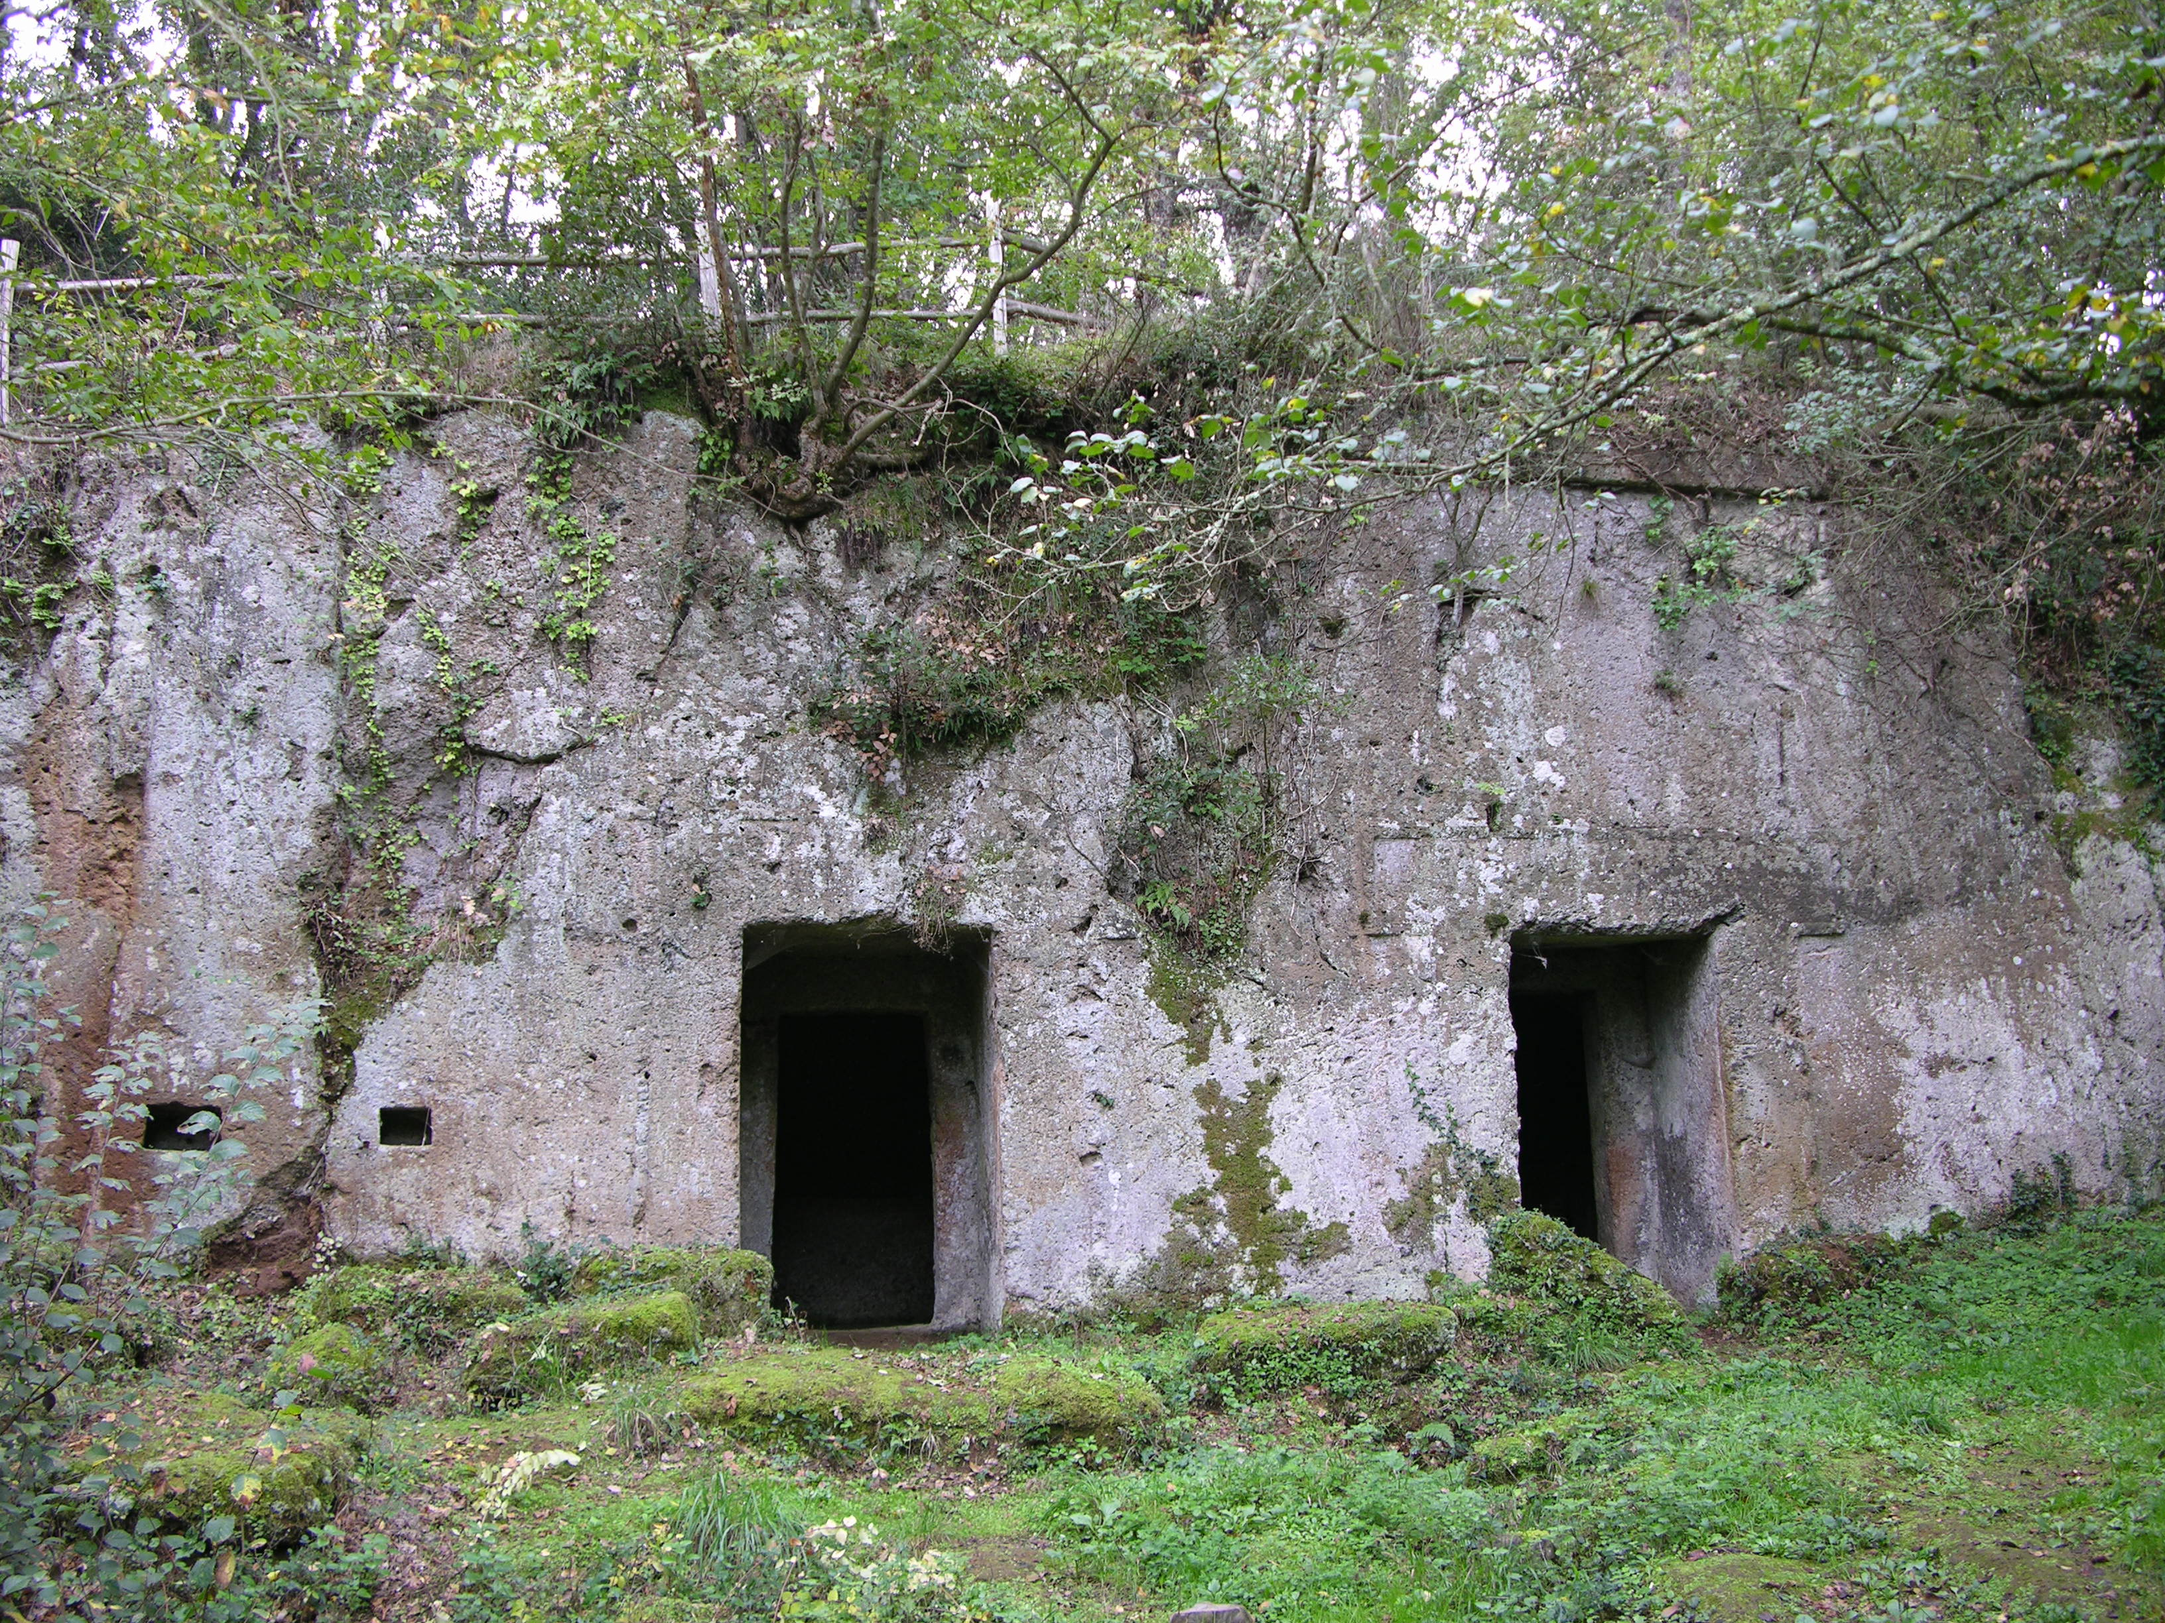
Cerveteri (Caere), tombe a facciata

Slide 29
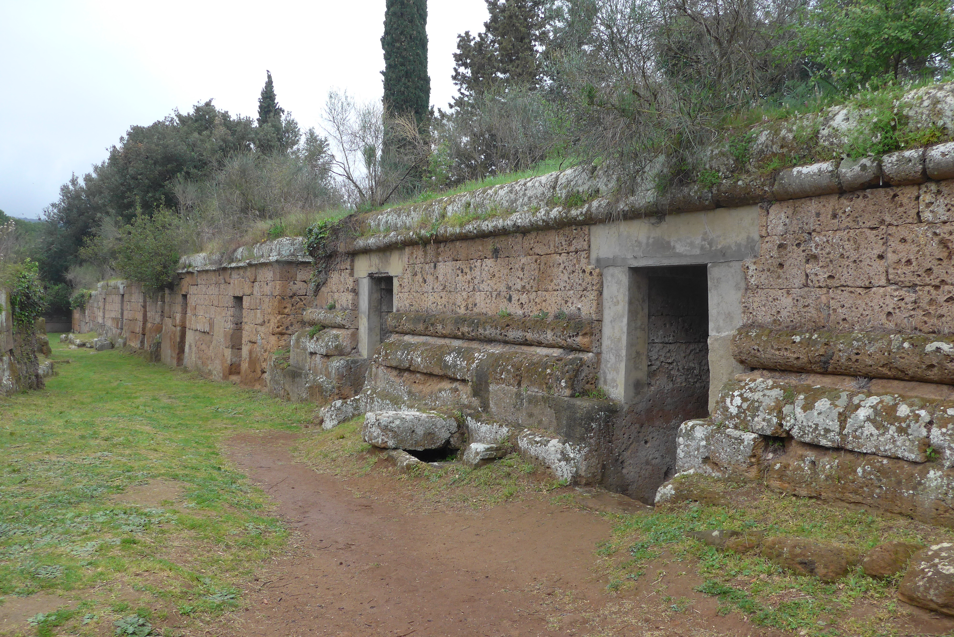
Caere

